Slide 1
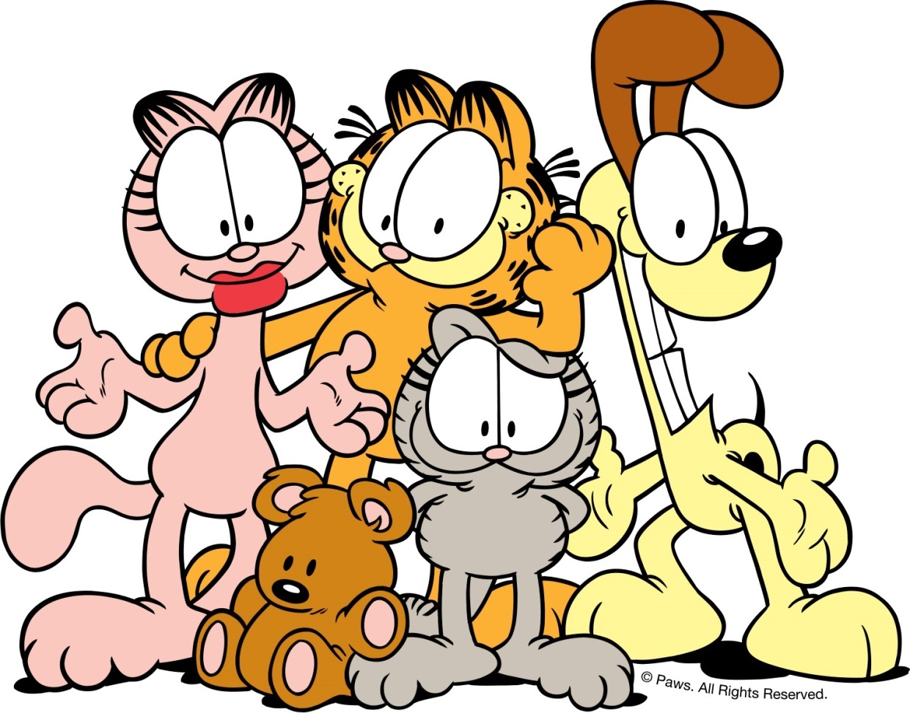
Test para “gatólogos”!
Escribir vuestros nombres primero…..

Slide 2
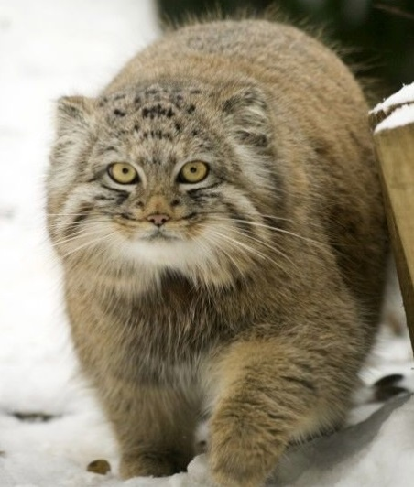
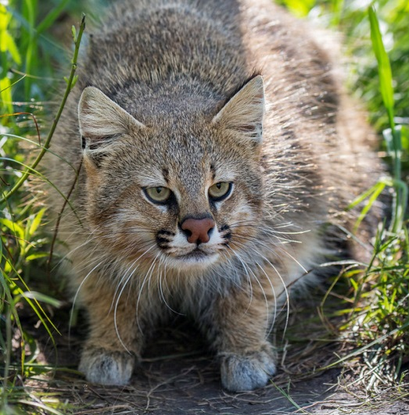
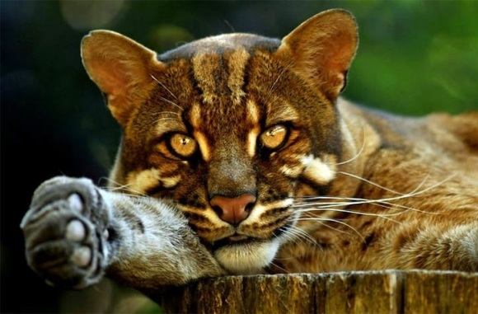
1
Cuales 2 son mas parecidos?
a- Pallas cat
b- Asian golden cat
c- Pampas cat

Slide 3
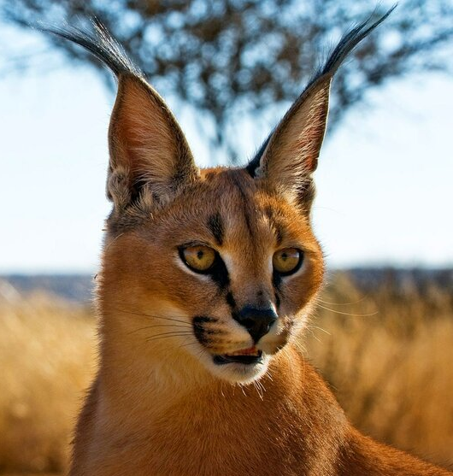
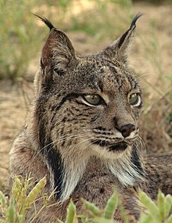
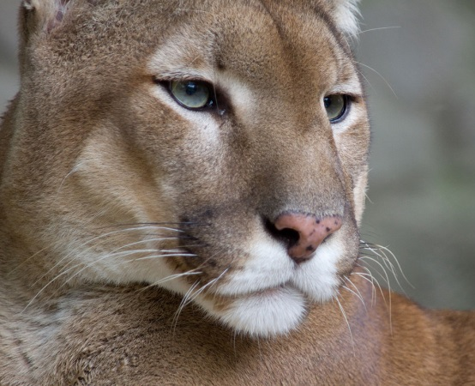
2
Cuales 2 son mas parecidos?
a- Caracal caracal
b- Puma concolor
c- Lynx rufus

Slide 4
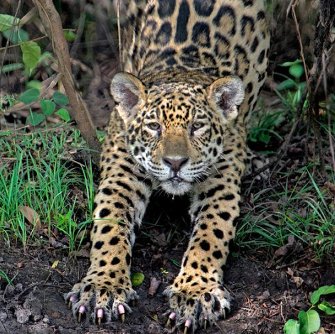
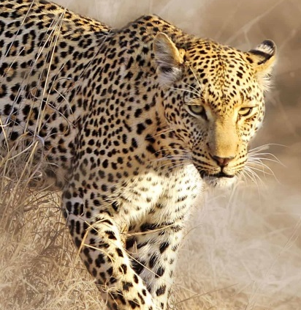
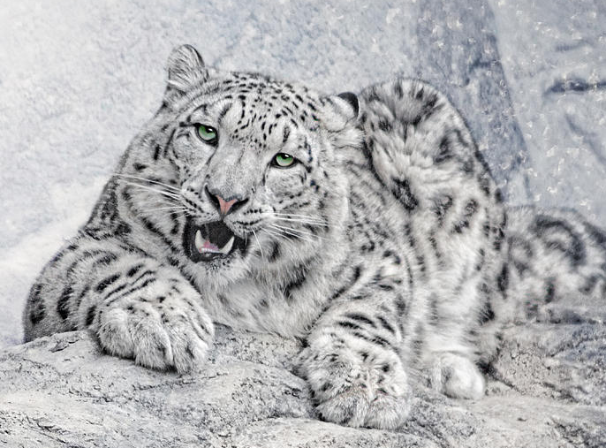
3
Cuales 2 son mas parecidos?
a- Panthera uncia
b- Panthera onca
c- Panthera pardus

Slide 5
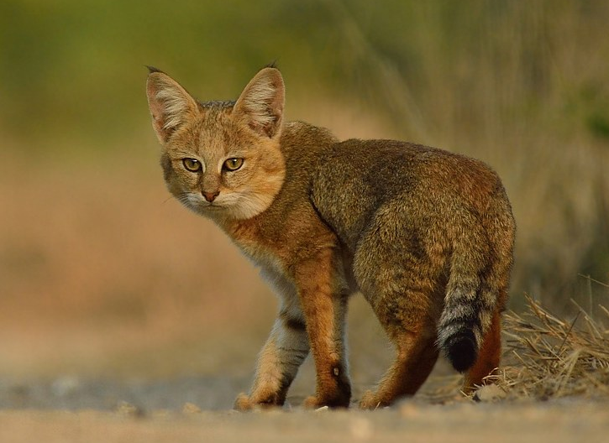
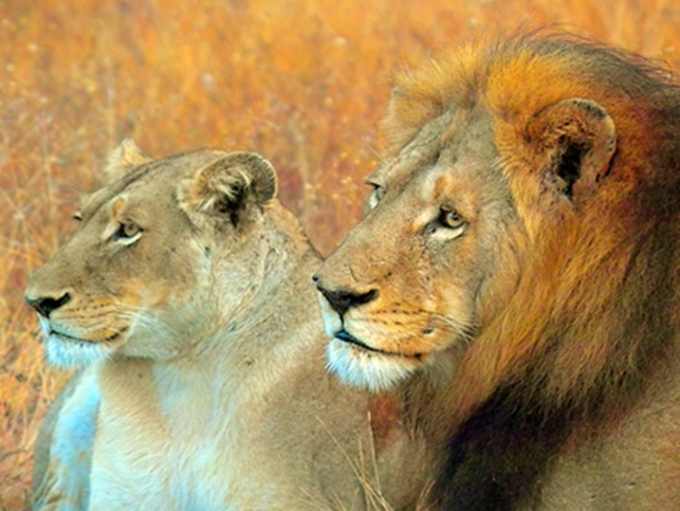
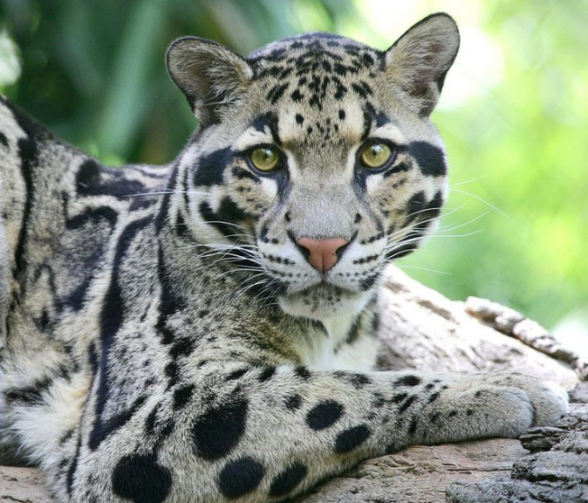
4
Cuales 2 son mas parecidos?
a- Panthera leo
b- Felis chaus
c- Neofelis nebulosa

Slide 6
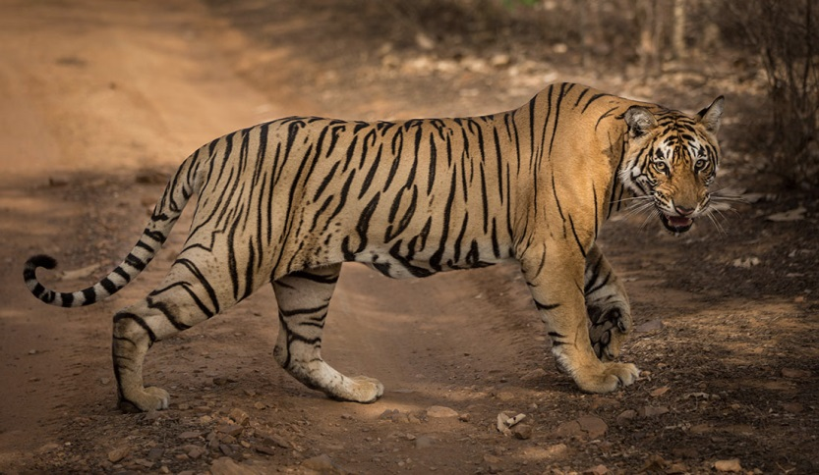
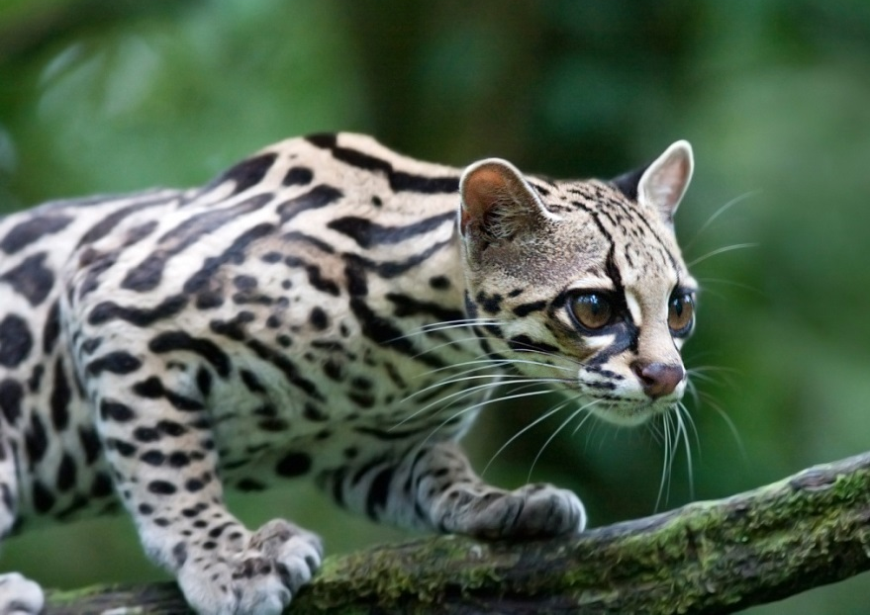

5
Cuales 2 son mas parecidos?
a- Panthera tigris
b- Leopardus tigrinus
c- Felis catus

